Slide 1
第五章 并行处理机

Slide 2
内容
1 并行性概念
2 并行处理机
3 互联网络

Slide 3
1 并行性概念
1.1 并行性定义
1.2 提高并行性的三条技术途径
1.3 并行处理的发展

Slide 4
1 并行性概念
计算机系统设计的基本任务之一就是加快指令的解释过程
并行的目的：提高机器处理速度
并行性 设备的简单重复
还有：重叠、先行控制、流水线技术、并发执行多道程序技术
→
？

Slide 5
1.1 并行性(Parallelism)
定义：在同一时刻或同一时间间隔内完成两种或两种以上的性质相同或不同的工作，只要在时间上相互重叠，均存在并行性
分类：
  同时性(Simultaneity): 两个或多个事件在同一时刻发生的并行性
  并发性(Concurrency): 两个或多个事件在同一时间间隔内发生的并行性

Slide 6
并行性例子
n位加法器做串行进位并行加法，由于存在进位信号从低位到高位逐位递进的延迟时间，因此n 位加法器的运算结果并不是在同一时刻获得，故不存在同时性，只存在并发性
m个存储器模块能同时进行存取信息，则属于同时性

Slide 7
并行性等级
指令内部并行：指令内部的微操作之间的并行
指令间并行：并行执行两条或多条指令
任务级或过程级并行：并行执行两个或多个过程或任务（程序段）
作业或程序级并行：在多个作业或程序间的并行
实现并行性是一个软、硬件功能合理分配的问题
Notes:
指令级并行是一种隐式并行，也就是写程序的人不需要关注，通过流水线和超标量，使得一个程序的指令序列中有多条同时乱序运行，顺序提交。这依赖寄存器重命名，多个执行单元，重排序缓冲和指令预测技术。
线程级并行时一种显式并行，也就是程序员要写多线程程序。线程级并行主要指同时多线程（SMT）/超线程（HT）以及多核和多处理器。
数据级并行是一种显式并行，主要指单指令多数据（SIMD）

Slide 8
并行性的等级从数据处理角度
字串位串：同时只对一个字的一位进行处理，不存在并行性
字串位并：同时对一个字的所有位进行处理，
字并位串：同时对多个字的同一位进行处理
字并位并：同时对多个字的所有位或部分位进行同时处理
Notes:
刚才是从指令的角度，现在从数据处理的角度。仅考虑数据的并行性，没有考虑指令、任务或作业的并行性

Slide 9
1.2 提高并行性的三条技术途径
（1） 时间重叠（time-interleaving）
流水线
多个处理过程在时间上相互错开，轮流重叠使用同一套硬件的各个部件，以加快部件的周转而提高速度。时间重叠原则上不要求重复的硬件设备
Notes:
举个例子：工厂生产汽车的流水线
T是不变的

Slide 10
（2） 资源重复（resource-replication）
重复设置多个硬件部件以提高计算机系统的性能
随着硬件价格不断下降，从单处理机发展到多处理机，资源重复已经成为提高系统并行性的有效手段

Slide 11
（3） 资源共享（resource-sharing）
分时系统、分布式系统
利用软件方法，使多个用户分时使用同一个计算机系统。例如多道程序、分时系统就是资源共享的产物。它是提高计算机系统资源利用率的有效措施
Notes:
通过操作系统进行进程管理。

Slide 12
资源重复：侧重空间方面，开发并行性的同时性；
时间重叠：侧重时间方面，在处理时间上
相互重叠；
资源共享：侧重软件手段，开发并行性的并发性。

Slide 13
1.3 并行处理的发展
（1） 单机系统中并行处理的发展
单处理机并行性开发的主要途径是时间重叠
实现时间重叠的基础是部件功能专用化
将一件工作按功能分割成若干联系的部分，每一部分有指定的专门部件来完成，然后按时间重叠的原则把各部分执行过程在时间上重叠起来，使所有部件依次分工完成一组同样工作

Slide 14
时间重叠：
在处理机内部能同时解释两条指令，从而提高处理机速度，这种方式称为重叠方式
如果把指令解释过程分解成多个子过程，分别由多个专用部件完成，这就是先行控制，可实现同时解释多条指令
如把功能专用化深入到处理机的执行部件内部，将该部分再分成多个专用功能段，进行流水处理，从而对数据处理的并行性由字串位并发展到全并行，这就是操作流水线

Slide 15
可以用一条向量指令对向量的各个元素进行流水处理。这就可以实现从指令间并行性转为指令内的并行性，这就是向量处理机
把时间重叠原理应用于任务一级，对各任务设置专用处理机，按流水线方式工作，就构成了宏流水线，即进入了多处理机领域。这种多处理机称为非对称型(asymmetrical)或异构型多处理机(heterogeneous multiprocessor system)

Slide 16
资源重复：
在高性能的单机系统中，随着硬件价格下降，资源重复也逐渐普遍起来。资源重复主要是为了提高系统的可靠性，即在关键部件上采用冗余技术
同时，在系统结构中采用多操作部件和多存储体，这种资源重复的结构也是为了提高系统的速度

Slide 17
通过重复设置多个相同的处理单元，在一个控制器的指挥下，按照同一指令（即一条向量指令）要求，各处理机同时对各向量元素进行操作。这就是并行处理机
并行处理机普遍采用阵列结构形式，故称之为阵列机

Slide 18
相联存储器是一种按内容寻址的、具有信息处理功能的存储器，能按字并位串或全并行的方式对所有存储单元的内容进行操作。以相联存储器为核心，加上中央处理机、指令存储器和I/O接口，就可以构成以存储器并行操作为特征的相联处理机。它是并行处理机思想应用于相联连存储器内部。

Slide 19
在任务级并行，则每个处理单元配备自己的控制器，能独立的解释、执行指令而成为一台处理机，这就是多处理机系统
它可以称为对称型（symmetrical）或同构型多处理机系统 ( homogeneous multiprocessor system)。它们由多个同类型、同功能的处理机构成，能同时处理同一作业中能并行执行的多个任务

Slide 20
资源共享：
从多道程序发展到分时系统，其实质是单机模拟多机功能。分时系统适用于多终端情况，对于远程用户，可配接远程终端
如果在终端内配上微处理器，使其不仅有I/O功能和通信功能，还具有一定的信息存储、分析、处理能力，这就成为智能终端

Slide 21
将若干台具有独立功能的处理机(或计算机)相互连接起来，在操作系统(或分布式操作系统)的控制下，统一协调的运行，这就是分布式处理系统(distributed processing system)
分时系统是以“集中”为特征，分布系统是以“分布”为特征；分时系统的并行性是并发性，分布系统的并行性是同时性

Slide 22
（2） 多机系统中并行处理的发展
多计算机系统（multi-computer system）多台独立的计算机构成的系统
多处理机系统（multiprocessor system）多台处理机构成的系统

Slide 23
在操作系统和并行性方面两者的区别：
多计算机系统：每台计算机有自己的操作系统；它们之间通过通道和/或通信线路实现通信，以完整文件或数据集合进行信息传递，以实现作业和任务级的并行
多处理机系统：有统一的操作系统控制，由于共享存储器，各处理机之间不但能以完整的文件或数据集合进行信息传递，也能以向量或单个数据进行通信
第六章

Slide 24
耦合度是反映多机系统中各机器之间物理连接的紧密程度和交互作用能力的强弱
最低耦合：仅通过中间存储介质互相通信，除此之外，各机器间并无物理连接，也无共享的联机硬件资源 。例如：磁带
松散耦合（间接耦合）：机器之间是通过通道或通信线路实现互联，共享某些外围设备。特点：通信频带较低
紧密耦合（直接耦合）：通过总线或高速开关实现互连，共享主存储器，机器间通信频率高，信息传输率和吞吐量大

Slide 25
两种典型的松散耦合形式：
多台计算机通过通道共享外围设备，各个机器实现功能专用化，机器处理结果以文件和数据集合形式送到共享外设，供其他机器调用，从而获得较高的系统使用效率
计算机网络，各节点计算机通过计算机网络连接，在网络操作系统管理下，合理调度软、硬件资源，以求得更大范围内资源共享

Slide 26
多机系统中的并行性
多机系统也是沿着时间重叠、资源重复、资源共享三条技术途径发展
（1） 时间重叠：多个专用功能部件
将处理功能分解给各个专用处理机完成，实现功能专用化。各处理机之间按照时间重叠原理工作

Slide 27
（2） 资源重复
早期不是为了提高速度，而是为了提高可靠性
（3） 资源共享
网络化

Slide 28
多机系统的比较
同构型多处理机是把一道程序（作业）分解为若干相互独立的程序段或任务，分别有各个处理机并行执行。
异构型多处理机是将作业分解成串行执行的若干个任务，分别由不同功能的处理机分工完成，依靠流水作业的原理，对多个作业重叠地进行处理。
分布处理系统各处理机尽量完成本地作业，当其资源和能力不够时才与其他处理机协同。

Slide 29
2 并行处理机
在单机系统里主要是采用时间重叠技术。把一件工作按功能分割为若干相互联系的部分，把每一部分指定给专门的部件完成，然后按时间重叠原则把各部分执行过程在时间上重叠起来，使所有部件依次分工完成一组同样的工作。
并行处理机主要是通过资源重复技术来实现并行处理的。它属于单指令流多数据流（SIMD）计算机一类。

Slide 30
并行处理机的定义
多个处理部件按照一定方式互联，在同一个控制部件控制下，对各自的数据完成同一条指令规定的操作
从控制部件角度看，指令是串行执行的
从处理部件角度看，数据是并行处理的
并行处理机也称为阵列处理机，按照Flynn分类法，它属于SIMD处理机

Slide 31
并行处理机工作原理
（1）组成
通常由1个控制器(CU)，多个处理器(PE)，m个存储模块(M)及1个互连网络(Inter Connection Network ICN)组成。
根据存储模块组成方式可有分布式和集中式两种。
CU
CU
PE₀
PE_{n-1}
PE₀
PE₁
···
PE_{n-1}
P₀
P_{n-1}
M₀
M_{n-1}
ICN
···
ICN
M₀
M₁
···
M_{m-1}
分布
集中式

Slide 32
并行处理机两种结构的共同特点
并行处理机的两种基本结构的共同特点：
重复设置许多个同样的处理单元PE(Process Element)；
由ICN按照一定的方式相互连接；
在统一的控制部件CU（Control Unit）作用下；
各PE对分配来的数据并行地完成同一条指令所规定的操作。

Slide 33
并行处理的特点
资源重复。利用众多的处理单元对向量所包含的各个分量同时进行运算，获得很高处理速度。
连接模式。它的处理单元间是通过ICN来通信的。不同的连接模式确定了它的不同结构。
专用性。它直接与一定的算法相联系，其效率取决于在多大程度上把计算问题归结为向量数组处理。
复合性。整个系统是由三部分复合起来的一个多机系统，即多个处理单元组成阵列并行地处理向量；功能极强的控制部件实际上是一台标量处理机；系统的管理功能则由高性能单处理机担负。

Slide 34
阵列机结构
阵列机系统是并行处理机最常见的结构形式，它是由大量的处理机按一定规则的几何形式构成阵列形式。
最早阵列机是ILLIAC Ⅳ，它是由4个处理机阵列构成，每个阵列：64个PE+1个控制部件。
Notes:
64个PE按矩形排列成8×8方阵，PE只与自己四边相邻的PE相连。任意二个不相邻PE的通信可以通过选择最短路径的算法，由软件来实现。
每个PE包括处理机外，还有自身的附属存储器PEM和存储器逻辑部件MLU。同时还有包含I/O在内的特殊总线结构互联。
像这种阵列机结构又称闭合螺线结构，也是阵列机系统结构中最常见的一种结构形式。

Slide 35
阵列机结构(cont.)
阵列机的处理属于SIMD形式（单指令流多数据流），它最适合作向量数组运算。每个处理单元相当于一个向量数组元素的运算，包括定点和浮点的多种运算操作。对于是阵列机处理单元个数的倍数的向量数组运算尤为合适。如PE=64，则16，32，64，128，256，512···阵列向量数组就很方便地使阵列机发挥最佳效能。

Slide 36
阵列机结构(cont.)
阵列机中PE之间的互联通信是由互联寄存器来实现的。当PE执行互联指令时，由本PE的互联寄存器与相邻PE互联寄存器进行信息交换。
阵列机的操作分公共操作和本地操作。公共操作是指阵列机中的所有PE同时执行的操作，它一般由逻辑控制器来调度。本地操作是每个PE自己的操作。
Notes:
本地操作是每个PE自己的操作，它由PE的指令译码、执行。像指令操作那样，阵列机的存储器有双重变址机构，除了逻辑控制器的公共变址外，还有每个PE自己的单独变址。这样既节省了公共数据和指令所占的存储空间，又增加各PE对存储器数据分配的灵活性。
一般，每个PE都配有状态寄存器，它标志了目前本PE处于活动状态还是处于屏蔽状态；运算结果是否有错；矩阵边缘处于何种连接等等各种状态信息。

Slide 37
阵列机算法
举例矩阵问题：
A、B两个矩阵相加，只要把A和B居于相应位置的一对分量存放在同一个处理单元存储器内。当阵列机执行加法公共操作时，每个处理单元都将处于本结点的A_{i}和B_{i}两个矩阵元素进行加法运算，其和即为矩阵和的对应元素。
累加和问题 ：
书上有详细的举例，请自学。

Slide 38
3 互联网络
互连网络基本概念
单级互连网络
多级互连网络

Slide 39
互联网络是什么
互连网络是一种由开关元件按照一定的拓扑结构和控制方式构成的网络，用于实现计算机系统内部多个处理机或多个功能部件之间的相互连接。

Slide 40
互联网络的结构特征
(1)通信方式 同步、异步
(2)控制策略 集中、分散
(3)交换方式 线路交换、分组交换
(4)拓扑结构

Slide 41
互连网络的作用
用来实现计算机系统内部多个处理机或多个功能部件之间的相互连接
互连网络对整个计算机系统的性能价格比有着决定性的影响
互连网络由有向边或无向边连接有限个节点的组成
一个例子：具有本地存储器、私有高速缓存、共享存储器和共享外围设备的一般处理机系统的互联结构

Slide 42
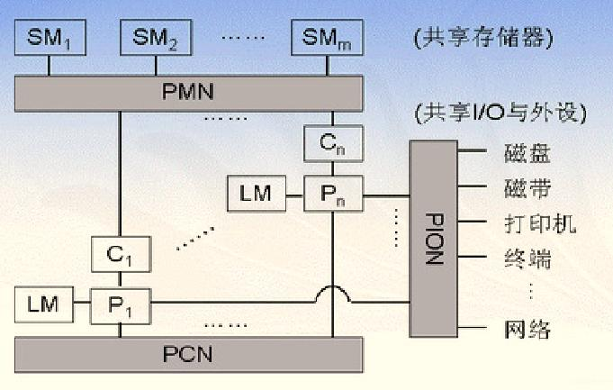
PMN： 处理器-存储器网络
PION：处理器-I/O网络
PCN： 处理机之间的通信网络

Slide 43
互连网络的表示方法
为了在输入结点与输出结点之间建立对应关系，互连网络有三种表示方法：
(1)互连函数表示法：
如：f(x_{n-1}…x₁x₀) = x₀x_{n-2}…x₁x_{n-1}
(2)图形表示法
(3)输入输出对应表示法
0
互连
网络
0
1
1
输入: 0 1 2 3 4 5 6 7
输出: 1 0 3 2 5 4 7 6
…
…
n-1
n-1
Notes:
自变量和函数关系

Slide 44
单级互连网络
交换互连函数(立方体单级网络)
全混选单级函数（Shuffle）
蝶式函数（Butterfly）
反位序函数（Bit Reversal）
移数函数(PM2I单级网络)

Slide 45
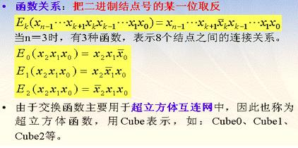
（1） 交换互联网络（立方体单级网络）
Notes:
用二进制表示

Slide 46
出端编码与连接的入端结点的编码有一位相反。
互连函数：
Cube₀=(b₂b₁b₀) （0，1）（2，3）（4，5）（6，7）
Cube₁=(b₂b₁b₀) （0，2）（1，3）（4，6）（5，7）
Cube2=(b₂b₁b₀) （0，4）（1，5）（2，6）（3，7）
Notes:
这是用十进制表示

Slide 47
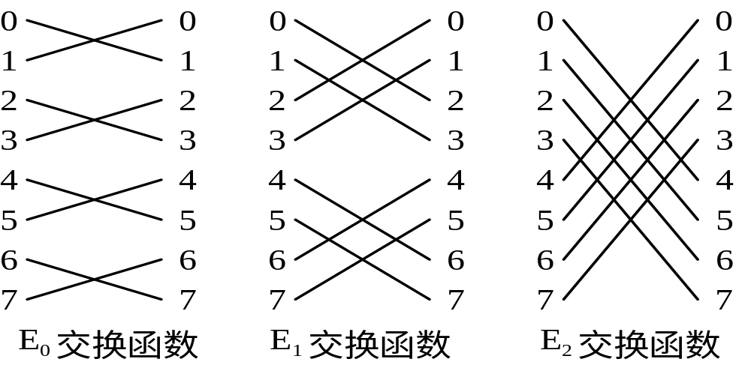
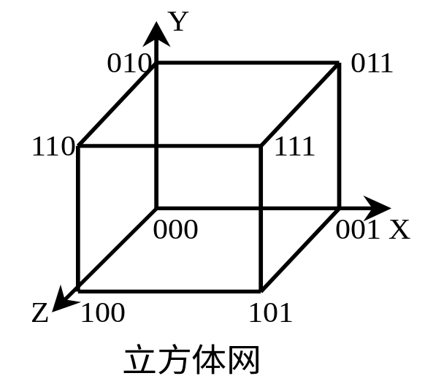
注意：立方体坐标编号不能标错。
Notes:
交换互联函数主要用来构成超立方体的互联网。
三维的叫做立方体，4维以上的叫做超立方体。
另一种习惯上的表示时画一个三维的立方体，往x方向是表示，E0， 往Y方式表示时E1

Slide 48
扩展成超立方体：
有n=log₂N个互连函数；
Cube_{i}=(b_{n-1}…b_{i}…b₀)；
最大连接度=log₂N；
结点最大间距=log₂N。
应用：几种互连函数反复调用，任意结点间可连接。

Slide 49
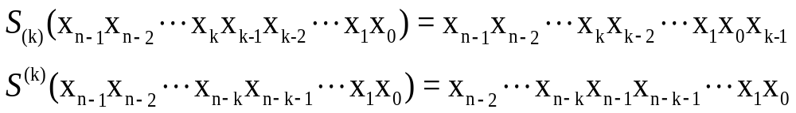
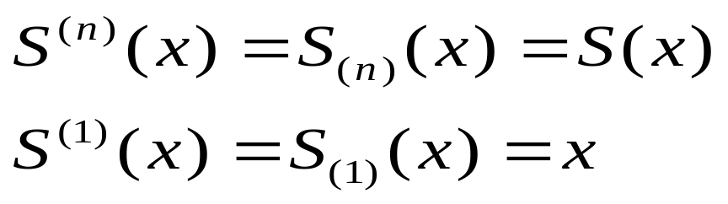
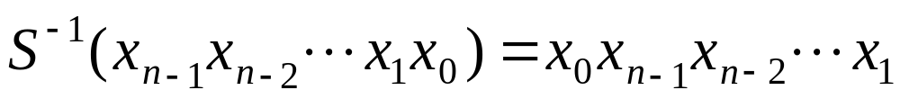
（2）全混洗函数（Perfect shuffle）
函数关系：把二进制结点号循环左移一位
子混洗(subshuffle)S_{(k)} ,最低k位循环左移一位
超混洗(supershuffle)S^{(k)},最高k位循环左移一位
显然成立：
逆混洗函数：
Notes:
函数关系来自于洗扑克牌。
循环左移，原来的最高位移到最低位。
有子混洗和超混洗。不是整个自变量混洗，而是自变量的一部分在混洗。低端的部分在混洗，这是子混洗。

Slide 50
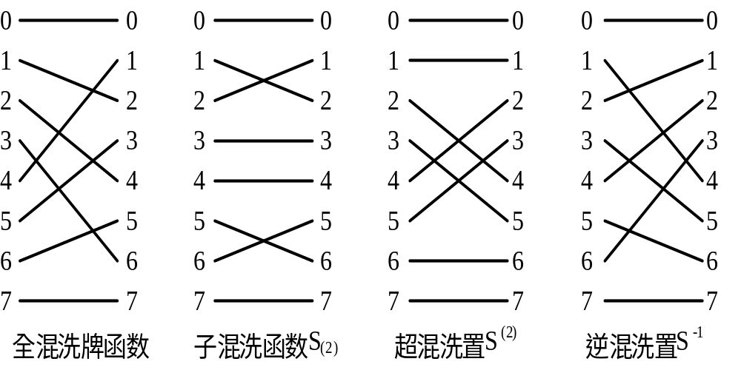

Slide 51
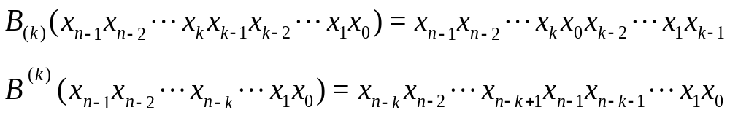
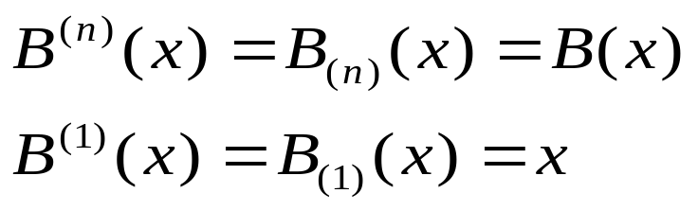
（3） 蝶式函数（Butterfly）
蝶式函数的名称来自于FFT变换时的图形，如蝴蝶式样。函数关系： 将输入端二进制结点号的最高位和最低位互换位置。
子蝶式(subbutterfly)B_{(k)} 最低k位的高低位互换
超蝶式(superbutterfly)B^{(k)} 最高k位的高低位互换
显然成立：

Slide 52
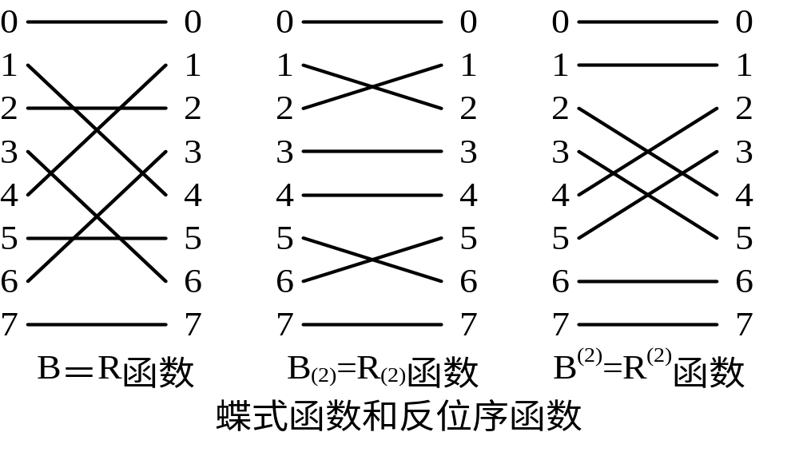

Slide 53
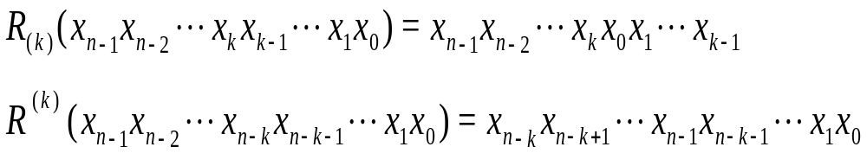
（4） 反位序函数（Bit Reversal）
函数关系：将二进制自变量的位序反过来。
子反位序函数，最低k位的位序反过来
超反位序函数，最高k位的位序反过来
对于n＝3的情况，正好有：
R＝B，R₍₂₎＝B₍₂₎，R⁽²⁾＝B⁽²⁾。

Slide 54
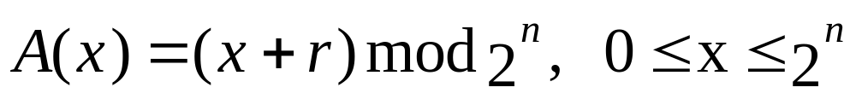
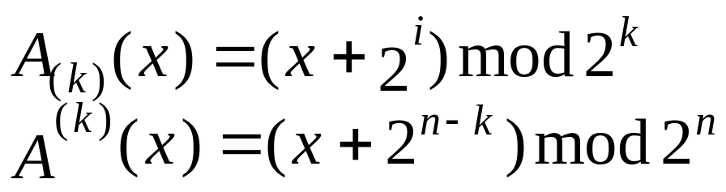
（5） 移数函数
函数关系：将输入端向量循环移动一定的位置
经常取r＝2^{i}，因此移数函数又称为加减2^{i}函数、PM2I函数等。
子移数函数：
其中：0 ≤ x ≤ N-1，0 ≤ i, k ≤ n-1，n = log₂N。
Illiac函数包含PM2_{±0}和PM2_{±n/2}等4个互连函数
每个接点与它的上下左右4个相邻接点连接
Notes:
P 是加。
M是减法
按照最大的节点数mod 8, mod 8就是还是在这节点号里，没有超过。

Slide 55
PM2I
互连函数：
PM2_{+i}(j)=(j+2^{i}) mod N；
n=log₂N,0≤i≤n-1, 0≤j≤N-1
PM2_{-i}(j)=(j-2^{i}) mod N；
0
共有2n个互连函数(2n-1种不同)
1
7
连接图：
±0：顺环圆周连接；
2
6
±1：顺环内接n/2边形连接；
±2：顺环内接n/4边形连接；
3
5
±(n-1)：顺环内直径连接。
4

Slide 56
N=8时，互连函数为：
PM2₊₀：（01234567）
PM2₋₀：（76543210）
PM2₊₁：（0246）（1357）
PM2₋₁：（6420）（7531）
PM2_{±2}：（04）（15）（26）（37）

Slide 57
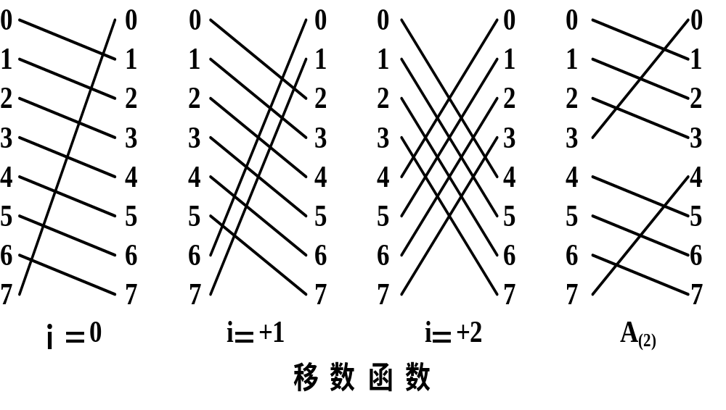

Slide 58
例：假设16个处理机的编号分别为0、1、…、15，采用单级互连网络。互连函数分别为：
(1)Cube3
(2)PM2+3
(3)PM2-0
(4)Shuffle
(5)Butterfly
(6)Reversal
第12号处理机分别与哪一个处理机相连？

Slide 59
解： (12)₁₀ = (1100)₂
(1) Cube3， (2) PM2+3， (3) PM2-0，
(4) Shuffle，(5) Butterfly， (6) Reversal
1100最高位取反得0100， 4号处理机
(12 + 8) MOD 16 = 4， 4号处理机
12 – 1 = 11， 11号处理机
1100循环左移1位得到1001, 9号处理机
1100的最高最低位交换0101, 5号处理机
1100的位序反过来为0011, 3号处理机

Slide 60
单级互联网络总结
(1)单级互连网络特性
任一单级互连网络可实现部分结点(一对或几对)间
的连接，不能实现任意多对结点间的同时连接。
单级互连网络含义：某些连接方法或拓扑结构。
(2)单级互连网络应用
利用单级互连网络的特性作为实际ICN的拓扑结构；
通过交换开关作为ICN的可变因素；
通过交换开关多次控制实现ICN的结点间任意互连。

Slide 61
多级互连网络
多级互连网络采用多个相同的或不同的单级互连网络直接连接起来，实现任意节点间的直接互连
多级互连网络采用的关键技术：
  交换开关
  交换开关之间的拓扑连接
  对交换开关的不同控制方式

Slide 62
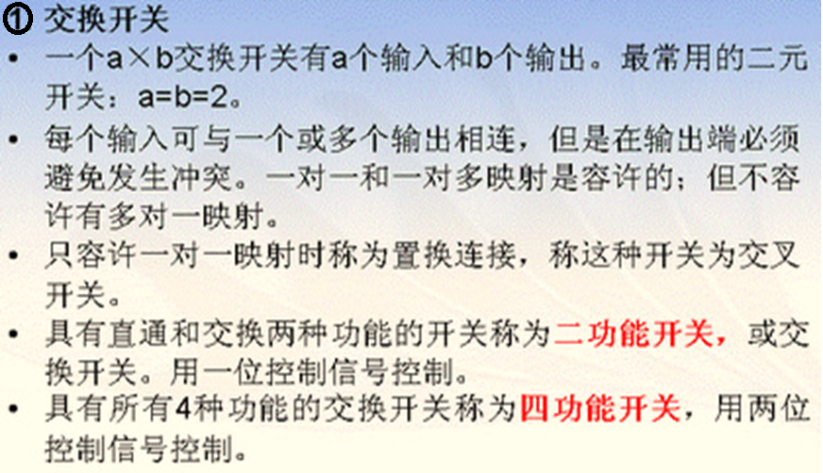
Notes:
比较简单的是2*2的交换关系

Slide 63
交换开关：具有传送或播送功能。
直通
交换
上播
下播
Notes:
4*4的开关有256种情况，
8*8就不得了了，控制起来非常复杂。

Slide 64
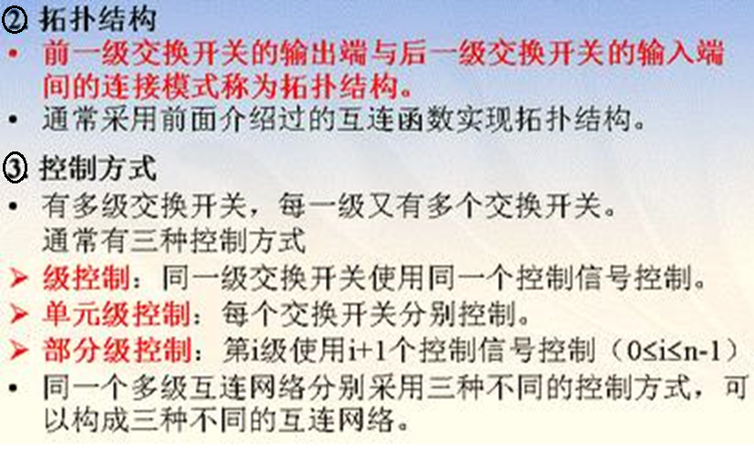
Notes:
两极开关之间的链接方式，用我们上面学的单级互联网络来连接
控制方法：可以用级来控制。

Slide 65
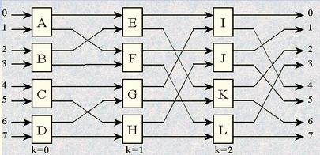
多级立方体网络STARAN
Notes:
N=8 时需要，4* 3= 12个开关，排成4行3列

Slide 66
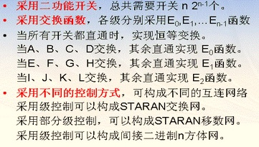

Slide 67
控制：级控制(开关为1时交换功能，否则为直通)
 |  | 级控制信号（k₂k₁k₀）
 |  | 000 | 001 | 010 | 011 | 100 | 101 | 110 | 111
入 端 | 0 | 0 | 1 | 2 | 3 | 4 | 5 | 6 | 7
 | 1 | 1 | 0 | 3 | 2 | 5 | 4 | 7 | 6
 | 2 | 2 | 3 | 0 | 1 | 6 | 7 | 4 | 5
 | 3 | 3 | 2 | 1 | 0 | 7 | 6 | 5 | 4
 | 4 | 4 | 5 | 6 | 7 | 0 | 1 | 2 | 3
 | 5 | 5 | 4 | 7 | 6 | 1 | 0 | 3 | 2
 | 6 | 6 | 7 | 4 | 5 | 2 | 3 | 0 | 1
 | 7 | 7 | 6 | 5 | 4 | 3 | 2 | 1 | 0
功 能 |  | i | Cube₀ | Cube₁ | Cube₀ + Cube₁ | Cube₂ | Cube₀ + Cube₂ | Cube₁ + Cube₂ | Cube₀ + Cube₁ + Cube₂

Slide 68
多级混洗交换网络
0
A
E
I
0
1
1
2
B
F
J
2
输入
3
3
4
C
G
K
4
5
5
6
D
H
L
6
7
7
级
2
1
0
交换开关：四功能（允许实现一对多的连接）
拓扑结构：不同级均为全混洗结构；
控制方式：级控制、部分级控制、单元控制；
连接图：第n-1级靠近入端；

Slide 69
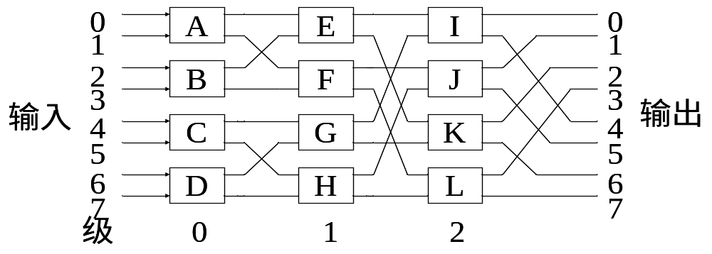
例. 如图所示结点数为N=8的多级混洗互连网络连接8个处理机，编号为（0~7），交换开关为二功能（直通和交换)，开关1为交换功能，0为直通功能

Slide 70
写出当级控制信号k₂k₁k₀=100时，入端3连接的出端是几号？
若实现入端为0与出端7的连接，写出级控制信号的控制字值；
写出实现如下连接的单元控制信号：
7 → 2， 3 → 6
是否可用级控制信号同时实现如下连接？
6 →5和 3 →1

Slide 71
超立方体寻径
假设有一个节点数为N= 2^{n}的n维立方体。每个结点的二进制编码为b=b_{n-1}b_{n-2}…b₁b₀
源节点s=s_{n-1}s_{n-2}…s₁s₀，目的节点d=d_{n-1}d_{n-2}…d₁d₀。确定一条从s到d的步数最小的路径。
将n维表示成i=1，2，…n，其中第i维对应于结点地址中的第i-1位。设v=v_{n-1}v_{n-2}…v₁v₀是路径中的任一结点。以下算法唯一确定一条从s到d的步数最小的路径：
计算方向位r_{i}=s_{i-1}⊕d_{i-1}(异或），其中i=1，2，…，n。令i=1，v=s。
若r_{i}=1，则从当前结点v寻径到下一结点v⊕2^{i-1} 。若r_{i}=0，则跳过这一步。
i=i+1。若i<=n，则转第2步，否则退出。

Slide 72
例如：假设有一个N= 16个结点的n=4方体，s=0110，d=1101，如何确定一条从s到d的步数最小的路径？
计算方向位：i=1，v=s=0110，
r₄r₃r₂r₁=0110⊕1101=1011
第1步：r1=1，v=v⊕ 2^{i-1} =0110⊕0001=0111，i=i+1=2
第2步：r2=1，v=v⊕2^{i-1}=0111⊕0010=0101，i=i+1=3
第3步：r3=0，跳过一步，i=i+1=4
第4步：r4=1，v=v⊕2^{i-1} =0101⊕1000=1101，
i=i+1=5，结束
因此路径为：0110 → 0111 → 0101 → 1101。

Slide 73
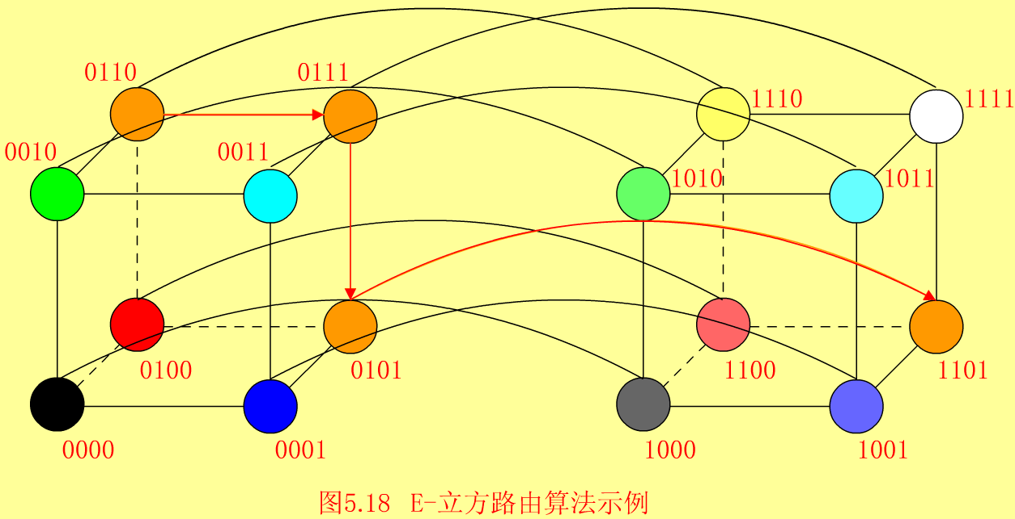

Slide 74
本章重点：
并行性概念
并行处理机的特点
典型互联网络

Slide 75
作业
“习题”文件中的“第五章”部分

